Slide 1
Заседание координационного совета по делам инвалидов при Администрации города О формировании доступной среды для граждан с ограниченными возможностями на территории Аэропорта «Сургут» 17.05.2021

Slide 3
Инвалидам по слуху, владеющим русским жестовым языком, предлагаем воспользоваться сервисом on-line сурдо-переводчика на платформе SOL (Surdo On Line)

Slide 4
Платформа SOL позволяет объединять глухого (слабослышащего), переводчика и сотрудника стола информации в единую конференцию в режиме реального времени.
Чтобы воспользоваться сервисом on-line сурдо-переводчика обратитесь к сотруднику стола информации и ожидайте подключения к конференции.
Изложите Ваш вопрос оператору на русском жестовом языке и ожидайте ответа. Ведите диалог свободно в привычной для Вас форме.

Slide 7
Слабослышащим инвалидам по слуху, которые используют слуховой аппарат и НЕ владеют русским жестовым языком, предлагаем воспользоваться портативной индукционной системой для общения с сотрудником стола информации .
Чтобы воспользоваться портативной индукционной системой обратитесь к сотруднику стола информации для ее включения.
Изложите Ваш вопрос привычным
для Вас способом и ожидайте ответа.
Т

Slide 9
Слабослышащим инвалидам по слуху, которые НЕ используют слуховой аппарат и НЕ владеют жестовым языком, предлагаем воспользоваться ручным приемником портативной индукционной системы, работающим по принципу слухового аппарата.

Slide 10
on-line сурдо-переводчик на платформе SOL
портативная индукционная система
ручной приемник портативной индукционной системы

Slide 11
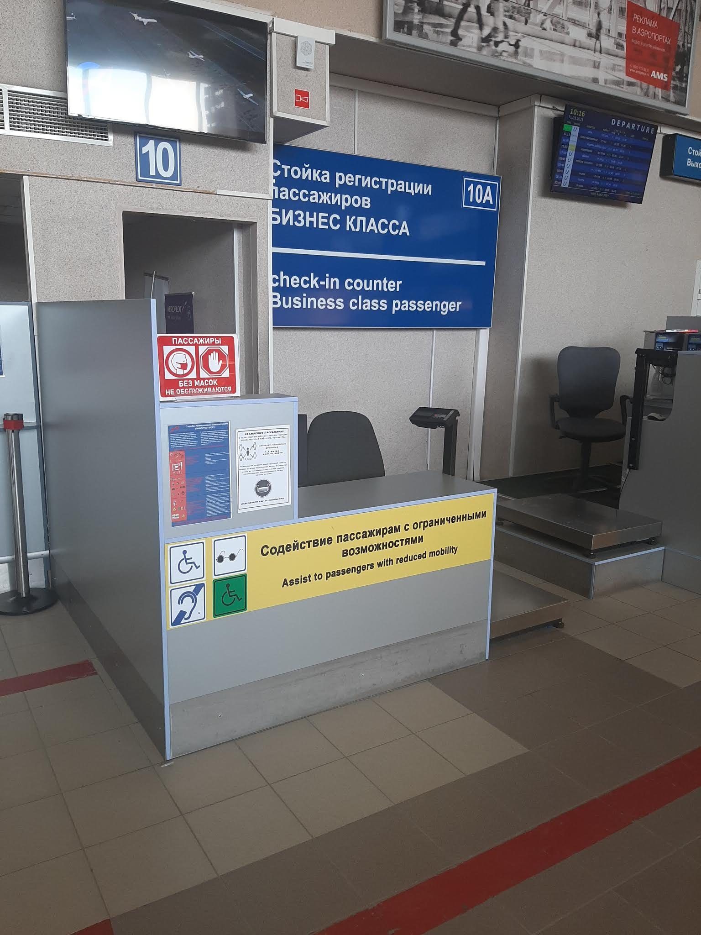

Slide 14
